Slide 1

PROGRAM STUDI TEKNIK FISIKA & TEKNIK ELEKTRO
FAKULTAS TEKNIK DAN INFORMATIKA
UNIVERSITAS MULTIMEDIA NUSANTARA
SEMESTER GANJIL TAHUN AJARAN 2021/2022
EP M101 – KALKULUS
Pertemuan 1:
Matematika Pra Kalkulus
AGIE MALIKI AKBAR, S.Si., M.Si

Slide 2
Capaian Pembelajaran Mingguan Mata Kuliah (Sub-CPMK)
Mahasiswa mampu menyelesaikan permasalahan pertidaksamaan dan nilai mutlak, geometri koordinat dan grafik (C3).

Slide 3
Sub-Pokok Bahasan
Pertidaksamaan dan nilai mutlak
Geometri koordinat dan grafik

Slide 4

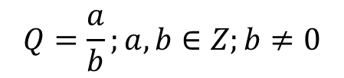

Sistem Bilangan
$$N : 1,2,3,….$$
$$Z : …,−2,−1,0,1,2,..$$
N : bilangan
asli
$$Q=\frac{a}{b};a,b∈Z;b≠0$$
Z : bilangan bulat
Q : bilangan rasional
Contoh Bil Irasional
R : bilangan riil (real)

Slide 5
Sifat-sifat Bilangan Riil
Sifat-sifat urutan :
Trikotomi
Jika x dan y adalah suatu bilangan, maka pasti berlaku salah satu dari x < y atau x > y atau x = y
Ketransitifan
Jika x < y dan y < z maka x < z
Perkalian
Misalkan z bilangan positif dan x < y maka xz < yz, sedangkan bila z bilangan negatif, maka xz > yz

Slide 6
Garis Bilangan
Setiap bilangan real mempunyai posisi pada suatu garis yang disebut
dengan garis bilangan(real)
-3
0
1
Selang
Himpunan bagian dari garis bilangan disebut selang

Slide 7
Selang
Jenis-jenis selang
Himpunan
selang
Grafik
{
<
}
(
−
∞
,
a
)
x
x
a
a
{
≤
}
(
−
∞
]
x
x
a
,
a
a
{
<
<
}
(
)
x
a
x
b
a
,
b
a
b
{
≤
≤
}
[
]
x
a
x
b
a
,
b
a
b
{
>
}
(
∞
)
x
x
b
b
,
b
{
≥
}
[
∞
)
x
x
b
b
,
b
{
∈
ℜ
}
(−
∞
∞
)
x
x
,

Slide 8
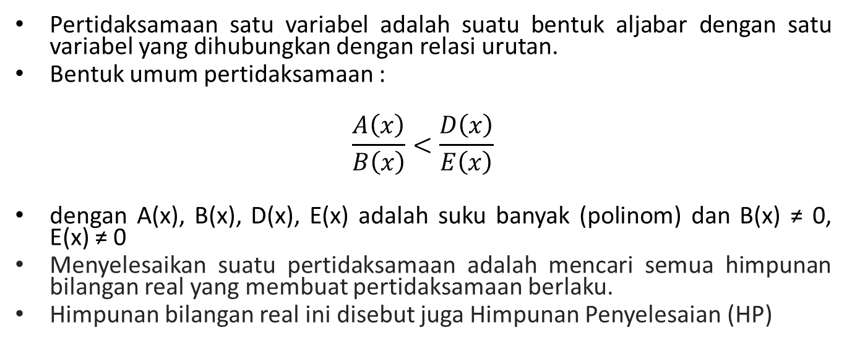
Pertidaksamaan
Pertidaksamaan satu variabel adalah suatu bentuk aljabar dengan satu variabel yang dihubungkan dengan relasi urutan.
Bentuk umum pertidaksamaan :
$$\frac{A\left(x\right)}{B\left(x\right)}<\frac{D\left(x\right)}{E\left(x\right)}$$
dengan A(x), B(x), D(x), E(x) adalah suku banyak (polinom) dan B(x) ≠ 0, E(x) ≠ 0
Menyelesaikan suatu pertidaksamaan adalah mencari semua himpunan bilangan real yang membuat pertidaksamaan berlaku.
Himpunan bilangan real ini disebut juga Himpunan Penyelesaian (HP)

Slide 9

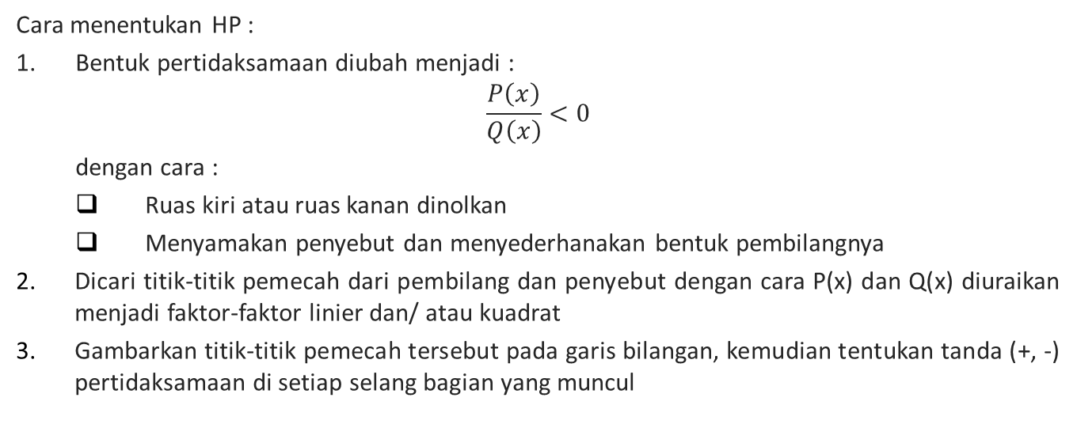


Pertidaksamaan
$$\frac{A\left(x\right)}{B\left(x\right)}<\frac{D\left(x\right)}{E\left(x\right)}$$
Cara menentukan HP :
Bentuk pertidaksamaan diubah menjadi :
$$\frac{P\left(x\right)}{Q\left(x\right)}<0$$
dengan cara :
Ruas kiri atau ruas kanan dinolkan
Menyamakan penyebut dan menyederhanakan bentuk pembilangnya
Dicari titik-titik pemecah dari pembilang dan penyebut dengan cara P(x) dan Q(x) diuraikan menjadi faktor-faktor linier dan/ atau kuadrat
Gambarkan titik-titik pemecah tersebut pada garis bilangan, kemudian tentukan tanda (+, -) pertidaksamaan di setiap selang bagian yang muncul
$$\frac{A\left(x\right)}{B\left(x\right)}−\frac{D\left(x\right)}{E\left(x\right)}<0$$
$$\frac{A\left(x\right)E\left(x\right)−D\left(x\right)B\left(x\right)}{B\left(x\right)E\left(x\right)}<0$$

Slide 10
Contoh: Tentukan Himpunan Penyelesaian
1)
Hp =
4
8

Slide 11
Contoh: Tentukan Himpunan Penyelesaian
2)
Hp
2

Slide 12


Contoh: Tentukan Himpunan Penyelesaian
3)
$$Titik uji: x=0$$
$$2{\left(0\right)}^{2}−5\left(0\right)−3=−3$$
Titik Pemecah (TP) :
dan
++
--
++
3
Hp =

Slide 13


Contoh: Tentukan Himpunan Penyelesaian
4)
dan
dan
dan
dan
dan
$$HP=\left(−∞,\frac{10}{9}\right]$$
dan
$$HP=\left[0,∞\right)$$

Slide 14
Hp =
0
Dari gambar tersebut dapat disimpulkan :
Hp =

Slide 15
Contoh: Tentukan Himpunan Penyelesaian
5)
--
++
--
++
-1
3
Hp =
TP : -1,
, 3

Slide 16
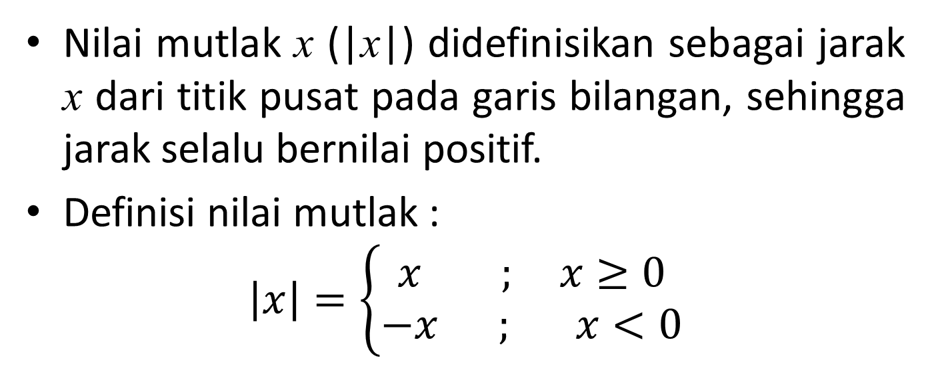
Pertidaksamaan Nilai Mutlak
Nilai mutlak x (|x|) didefinisikan sebagai jarak x dari titik pusat pada garis bilangan, sehingga jarak selalu bernilai positif.
Definisi nilai mutlak :
$$\left|x\right|=\left\{\begin{aligned}x ; x≥0 \\ −x ; x<0\end{aligned}\right.$$

Slide 17
Pertidaksamaan Nilai Mutlak
Sifat-sifat nilai mutlak:
1
2
3
atau
4
5
6. Ketaksamaan segitiga

Slide 18
Contoh
Cari himpunan penyelesaian dari pertidaksamaan
1
| 2x – 4 | < 5
2
| 3x – 2 | ≥ 6
3
| 3 – 2x | > -2
4
| 5x - 1| < -2
5
| x² + 3x - 5| < 5
6
| 2x + 1| < | x - 5|

Slide 19

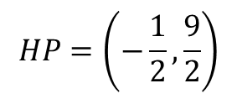

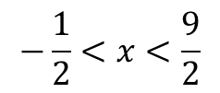


Contoh
Cari himpunan penyelesaian dari pertidaksamaan
1)
$$| 2x – 4 | < 5$$
$$−5<2x−4<5$$
$$−5+4<2x<5+4$$
$$−1<2x<9$$
$$−\frac{1}{2}<x<\frac{9}{2}$$
$$HP=\left(−\frac{1}{2},\frac{9}{2}\right)$$

Slide 20



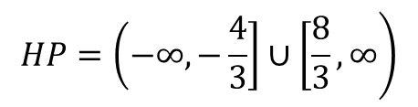




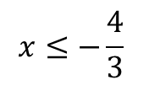

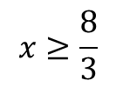
Contoh
Cari himpunan penyelesaian dari pertidaksamaan
2)
$$| 3x−2|≥6$$
$$3x−2≤−6$$
$$Atau$$
$$3x−2≥6$$
$$3x≤−4$$
$$Atau$$
$$3x≥8$$
$$x≤−\frac{4}{3}$$
$$x≥\frac{8}{3}$$
$$Atau$$
$$HP=\left(−∞,−\frac{4}{3}\right]∪\left[\frac{8}{3},∞\right)$$

Slide 21

Contoh
Cari himpunan penyelesaian dari pertidaksamaan
3)
| 3 – 2x | > -2
Sifat ke 3:
atau
$$HP=\left(−∞,∞\right)=\left\{xεR\right\}$$

Slide 22

Contoh
Cari himpunan penyelesaian dari pertidaksamaan
4)
| 5x - 1| < -2
Sifat ke 2:
$$HP=\left\{∅\right\}$$

Slide 23





























Contoh
Cari himpunan penyelesaian dari pertidaksamaan
5)
$$\left|x2+3x−5\right|<5$$
$$−5<x^{2}+3x−5<5$$
$$x^{2}+3x−5<5$$
$$dan$$
$$x^{2}+3x−5>−5$$
$$−5$$
$$−3$$
$$0$$
$$2$$
$$HP=\left(−5,−3\right)∪\left(0,2\right)$$
$$x^{2}+3x−10<0$$
$$dan$$
$$x^{2}+3x>0$$
$$\left(x+5\right)\left(x−2\right)<0$$
$$dan$$
$$x\left(x+3\right)>0$$
$$x=−5∪x=2$$
$$dan$$
$$x=0∪x=−3$$
$$+$$
$$−$$
$$+$$
$$+$$
$$−$$
$$+$$
$$−5$$
$$2$$
$$−3$$
$$0$$

Slide 24

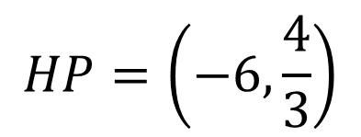

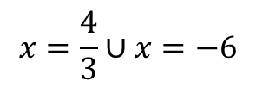






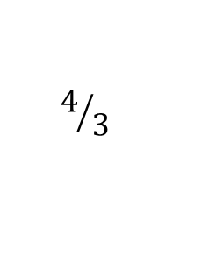
Contoh
Cari himpunan penyelesaian dari pertidaksamaan
6)
$$| 2x + 1| < | x − 5|$$
$$+$$
$$−$$
$$+$$
$${\left(2x+1\right)}^{2}<{\left(x−5\right)}^{2}$$
$${4x}^{2}+4x+1<x^{2}−10x+25$$
$$−6$$
$$4/3$$
$${3x}^{2}+14x−24<0$$
$$HP=\left(−6,\frac{4}{3}\right)$$
$$\left(3x−4\right)\left(x+6\right)<0$$
$$x=\frac{4}{3}∪x=−6$$

Slide 25





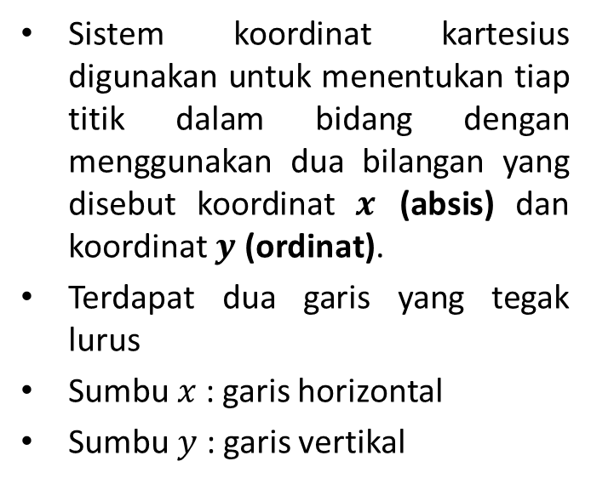








Geometri Koordinat dan Grafik
$$sumbu y$$
Sistem koordinat kartesius digunakan untuk menentukan tiap titik dalam bidang dengan menggunakan dua bilangan yang disebut koordinat $x$ (absis) dan koordinat $y$ (ordinat).
Terdapat dua garis yang tegak lurus
Sumbu $x$ : garis horizontal
Sumbu $y$ : garis vertikal
$$3$$
$$Kuadran II$$
$$2$$
$$Kuadran I$$
$$1$$
$$sumbu x$$
$$−3$$
$$−2$$
$$−1$$
$$0$$
$$1$$
$$2$$
$$3$$
$$Kuadran III$$
$$−1$$
$$Kuadran IV$$
$$−2$$
$$−3$$

Slide 26
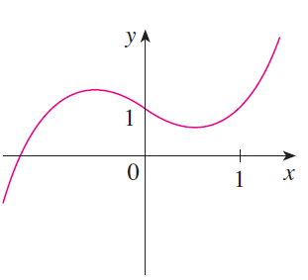
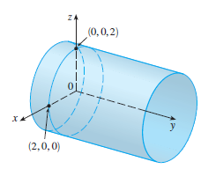













Geometri Koordinat dan Grafik
Contoh Penggunaan Diagram Kartesius
Koordinat titik
Kurva 2 dimensi
Kurva 3 dimensi
$$y$$
$$\left(4,2\right)$$
$$\left(−3,1\right)$$
$$2$$
$$A$$
$$B$$
$$x$$
$$0$$
$$2$$
$$\left(−1,−2\right)$$
$$\left(2,−3\right)$$
$$C$$
$$D$$

Slide 27
Ketentuan Latihan Soal
Jawaban ditulis tangan dengan pulpen hitam pada kertas HVS kemudian di-scan/difoto kemudian disubmit di elearning.
Jenis format file : Pdf
Nama file : Tugas 1 – Nama
Waktu pengerjaan 50 menit.
Mahasiswa yang tidak submit dinyatakan tidak mengerjakan latihan soal (nilai tugas nol).
Pengumpulan tugas hanya melalui elearning, tidak menerima melalui email atau media lainnya.

Slide 28
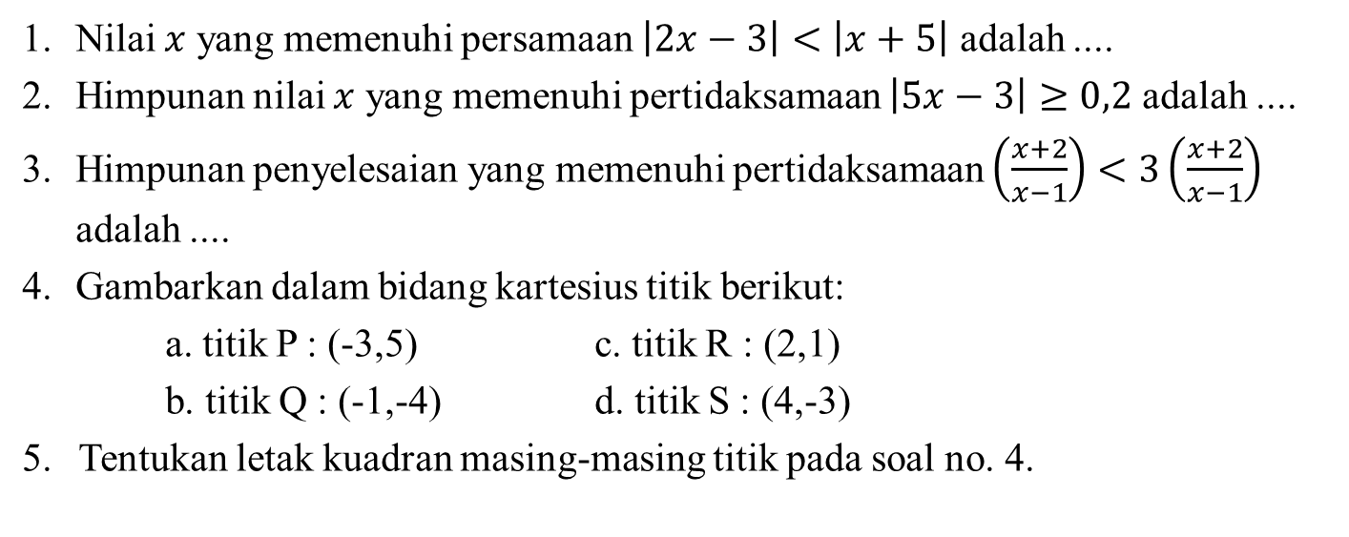
Latihan Soal
Nilai $x$ yang memenuhi persamaan $\left|2x−3\right|<\left|x+5\right|$ adalah ....
Himpunan nilai $x$ yang memenuhi pertidaksamaan $\left|5x−3\right|≥0,2$ adalah ....
Himpunan penyelesaian yang memenuhi pertidaksamaan $\left(\frac{x+2}{x−1}\right)<3\left(\frac{x+2}{x−1}\right)$ adalah ....
Gambarkan dalam bidang kartesius titik berikut:
a. titik P : (-3,5) c. titik R : (2,1)
b. titik Q : (-1,-4) d. titik S : (4,-3)
Tentukan letak kuadran masing-masing titik pada soal no. 4.

Slide 29
Terima Kasih
Sampai Jumpa
di Pertemuan Selanjutnya

